Slide 1
Rocketchat Arquitectura Criptográfica E2E
Punto de vista del Arquitecto

Slide 2
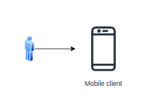
Conexión usuario cliente

Slide 3
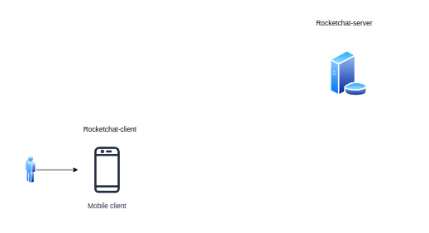
Modelo de arquitectura centralizada

Slide 4
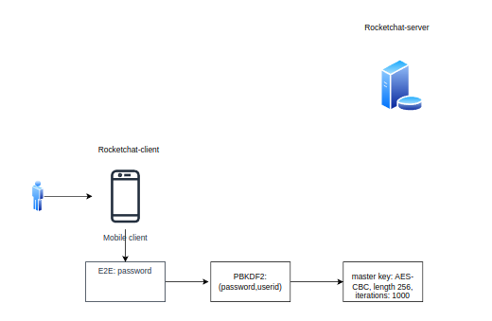
Generación de master-key

Slide 5
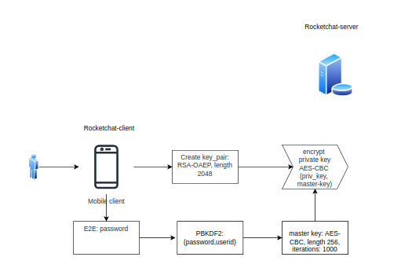
Generación de claves criptográficas y cifrado de clave privada

Slide 6
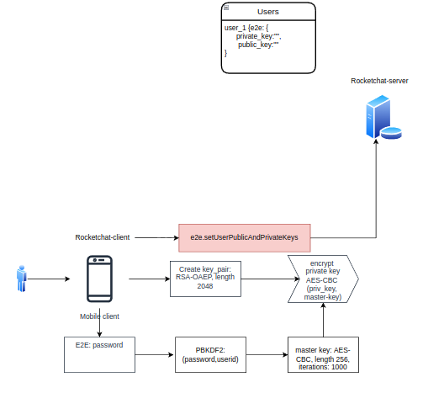
Almacenamiento seguro de claves criptográficas

Slide 7
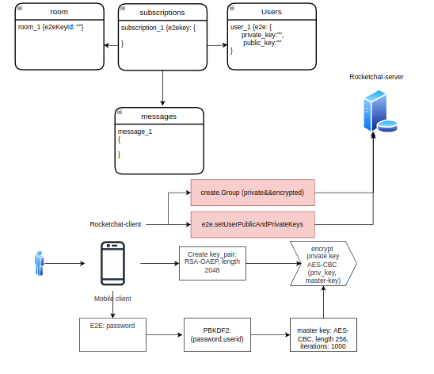
Creación de grupo cifrado

Slide 8
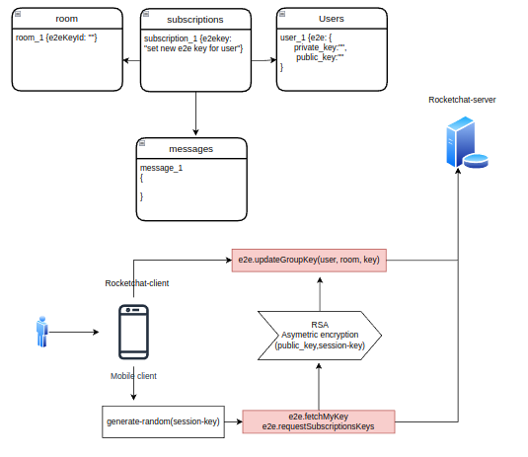
Generación de claves seguras en grupo E2E

Slide 9
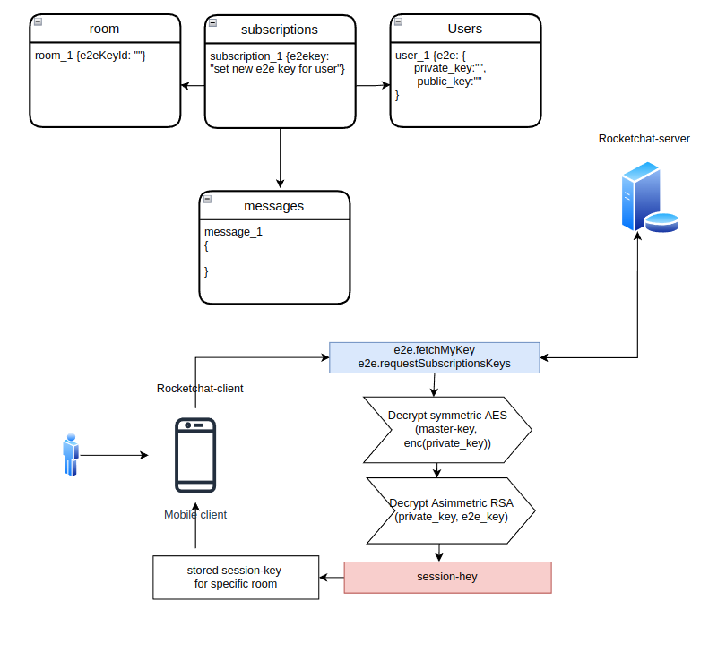
Obtención de clave de cifrado de mensajes

Slide 10
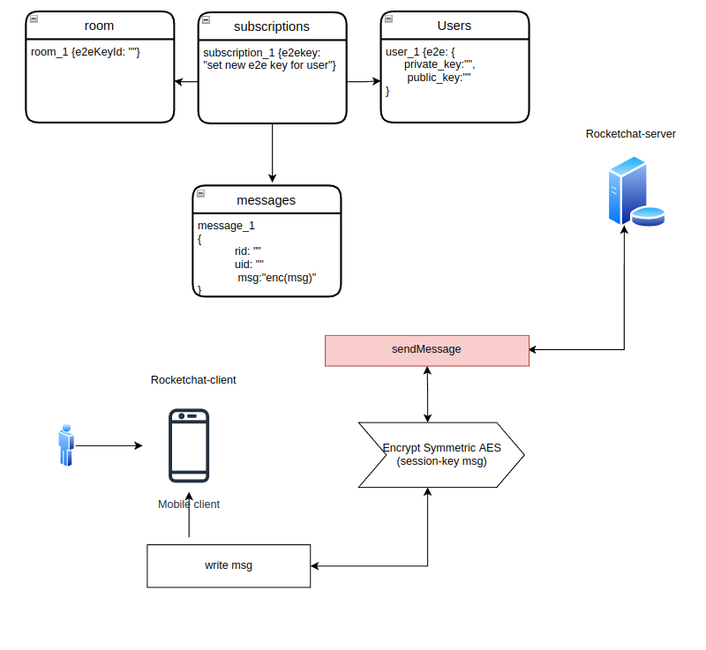
Cifrado y envío de mensajes

Slide 11
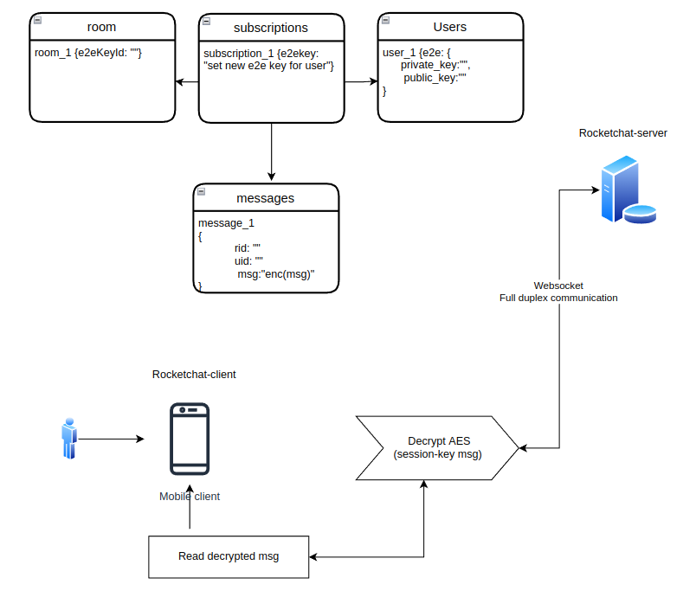
Recepción y descifrado de mensajes

